Slide 1
Kennismaking met Green Business Club
Diederik Imfeld Projectmanager / Kwartiermaker
Diederik@greenbusinessclub.nl
Green Business Club Nederland

Slide 2
Green Business Club
18 lokale, zelfstandige stichtingen
1 ondersteunend landelijk platform: GBC NL
11 partners verbonden aan GBC NL
Onafhankelijk en geen winstoogmerk
± 400 participanten lokaal verbonden
DOEN met projecten: www.gbckennisbank.nl
De kern
Ondernemers zelf aan het roer: eigenaarschap
Overheid faciliteert/doet mee
Continuïteit door programmamanager
Integraal en combi grote & kleinere projecten

Slide 3
Green Business Club Nederland:
Oprichten
Beheer
Kennisdeling & impact helpen te vergroten

Slide 4
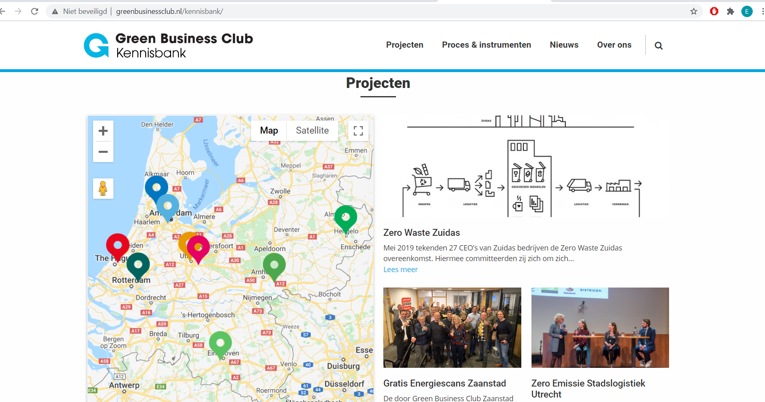
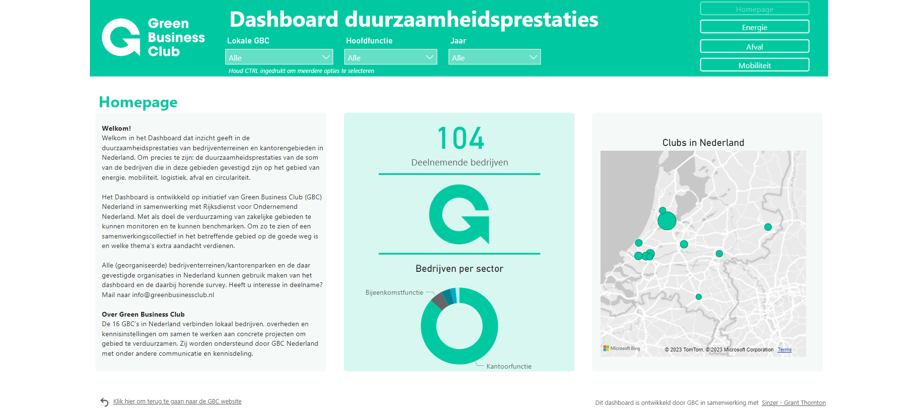
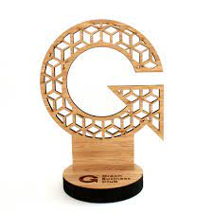
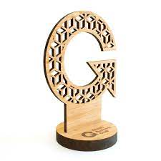
Tools
GBC Kennisbank: projecten zijn makkelijk vindbaar en deelbaar
GBC Dashboard: elk jaar wordt de voortgang bijgehouden op de thema’s energie, afval en mobiliteit

Slide 5
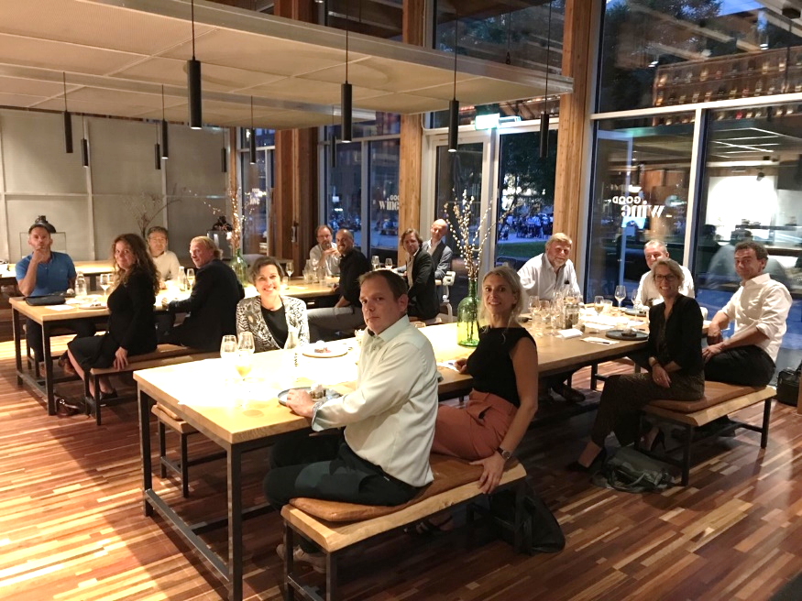
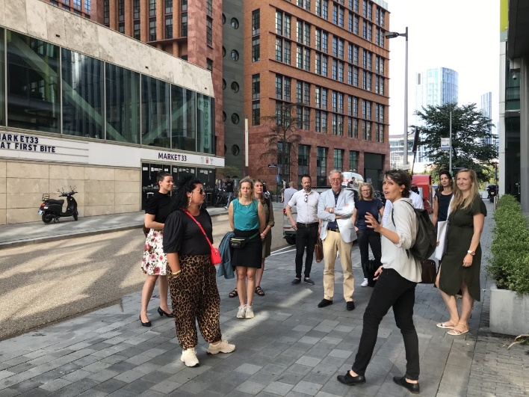
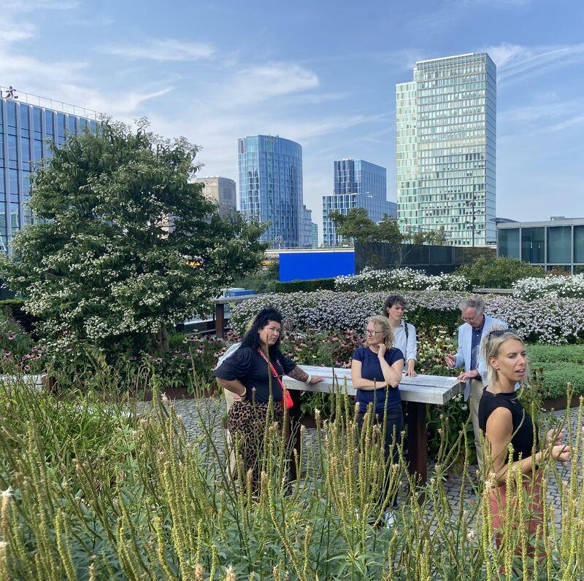
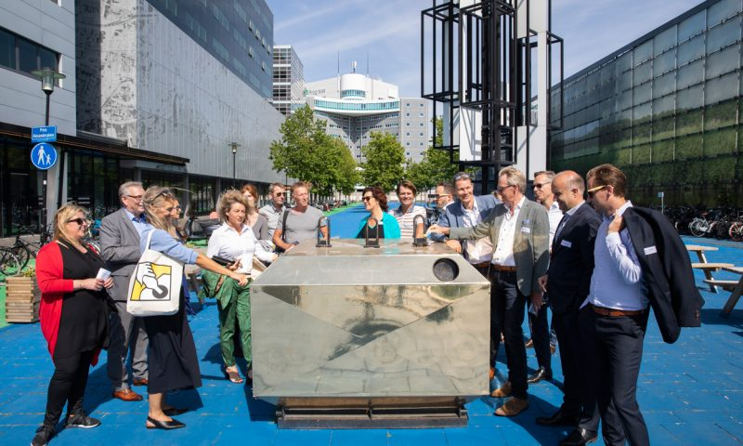
Landelijke contactmomenten
Safari
Bestuursdiner
Programmamanagersoverleggen
Kennissessies landelijk

Slide 6
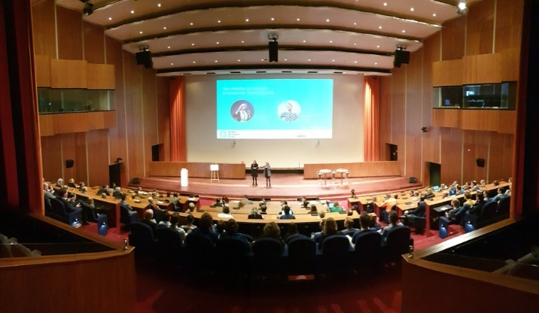
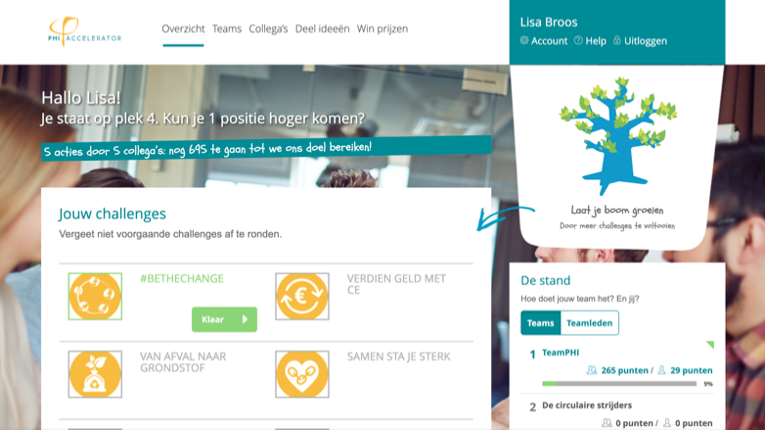
GBC DoeTank
Symposia:
2020: Zero Waste
2022: Energieneutrale gebieden
2023: Klimaatadaptie
2024: Voedseltransitie
Circulair inkopen accelerator
Projectondersteuning:
Zero Waste i.s.m. Rijkswaterstaat
Versneld energie besparen

Slide 7
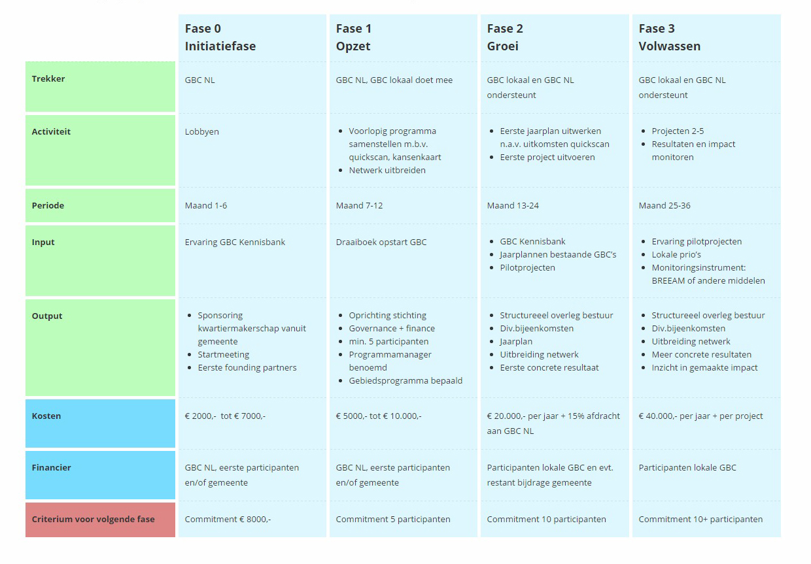
Oprichting lokale GBC

Slide 8
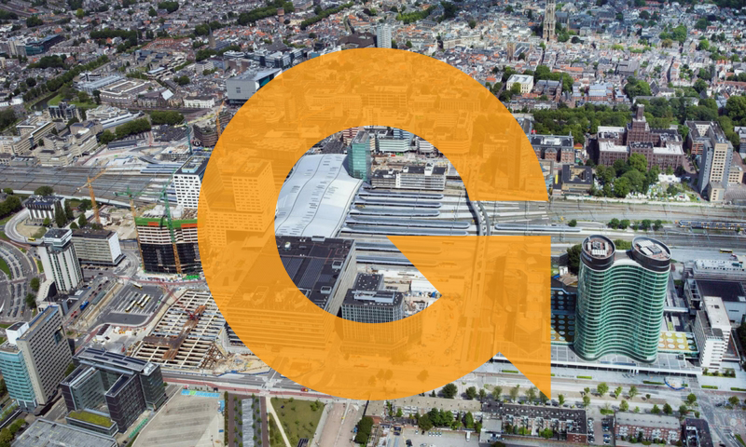
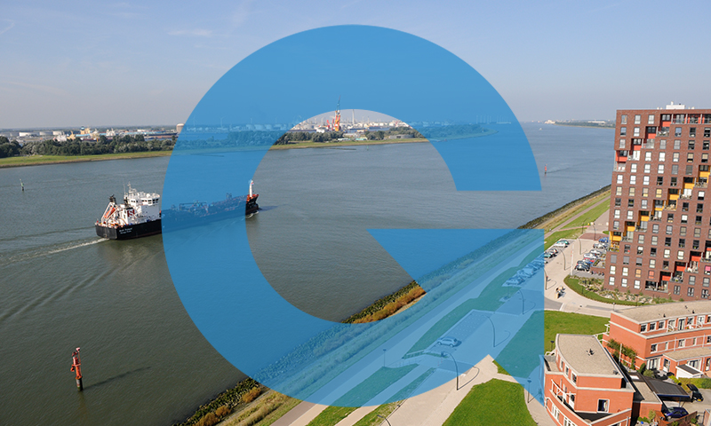
Kantoorgebieden en bedrijventerreinen
Green Business Club Nederland

Slide 9
Voorbeelden
Green Business Club Utrecht Centraal (kantooromgeving)
Green Business Club Amsterdam Sloterdijken
Green Business Club Zaanstad
Green Business Club Nederland

Slide 10
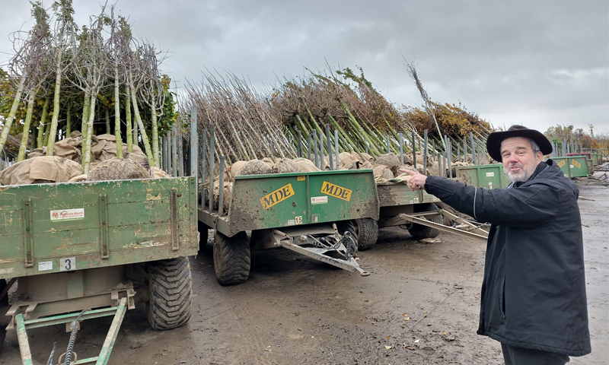
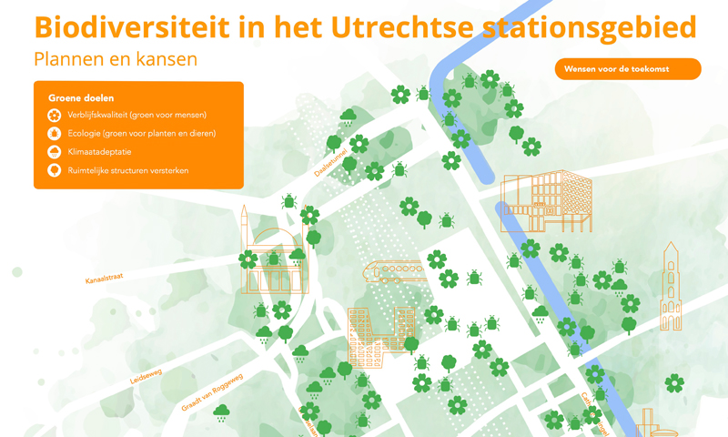
GBC Utrecht Centraal
Opgericht in 2015
23 participanten
Grote programma’s en projecten

Slide 11
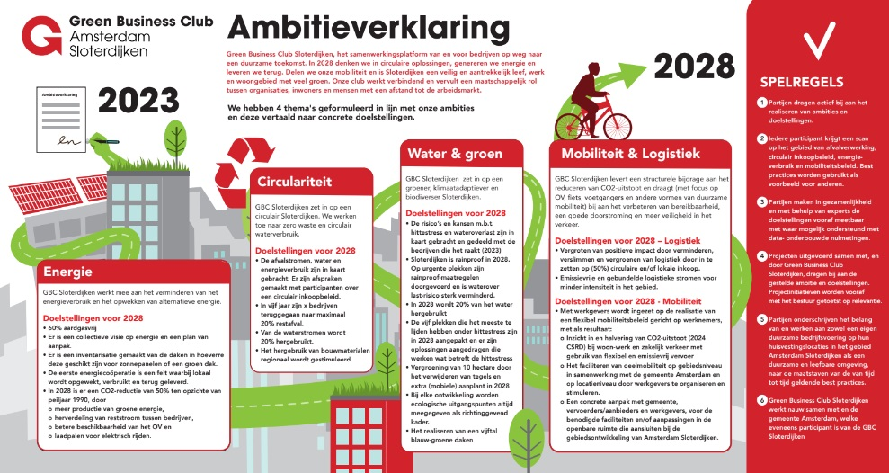
GBC Amsterdam Sloterdijken
Opgericht in 2021
13 participanten
Eerste projecten en programma’s

Slide 12
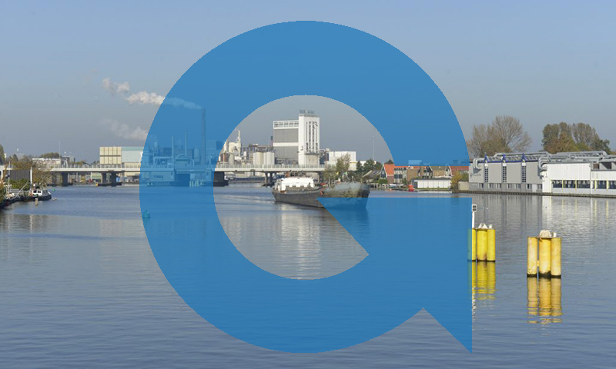
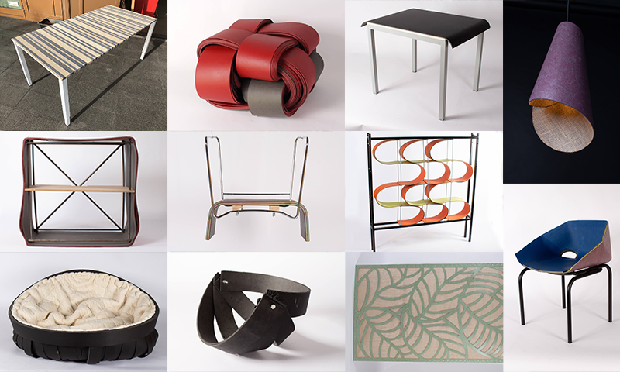
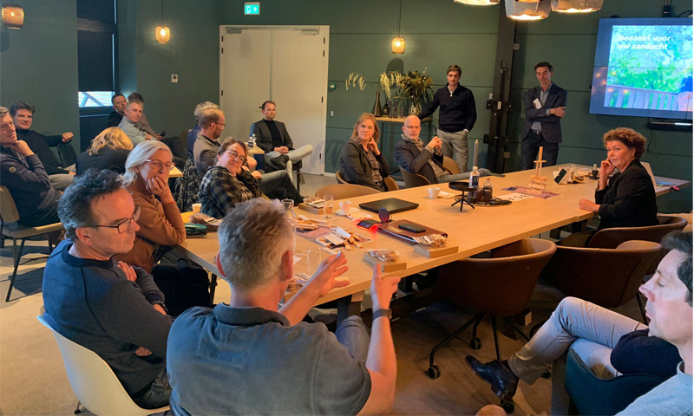
GBC Zaanstad
Opgericht in 2018
22 participanten
Meerdere bedrijventerreinen
Grote programma’s en zichtbare projecten

Slide 13
Ervaringen en tips:
Eigenaarschap is essentieel
Duidelijke scope bepalen
Enthousiasme creëren en opgaves in kaart brengen
Samenwerking faciliteren en aanjagen

Slide 14
Contact
diederik@greenbusinessclub.nl
www.greenbusinessclub.nl

